Slide 1
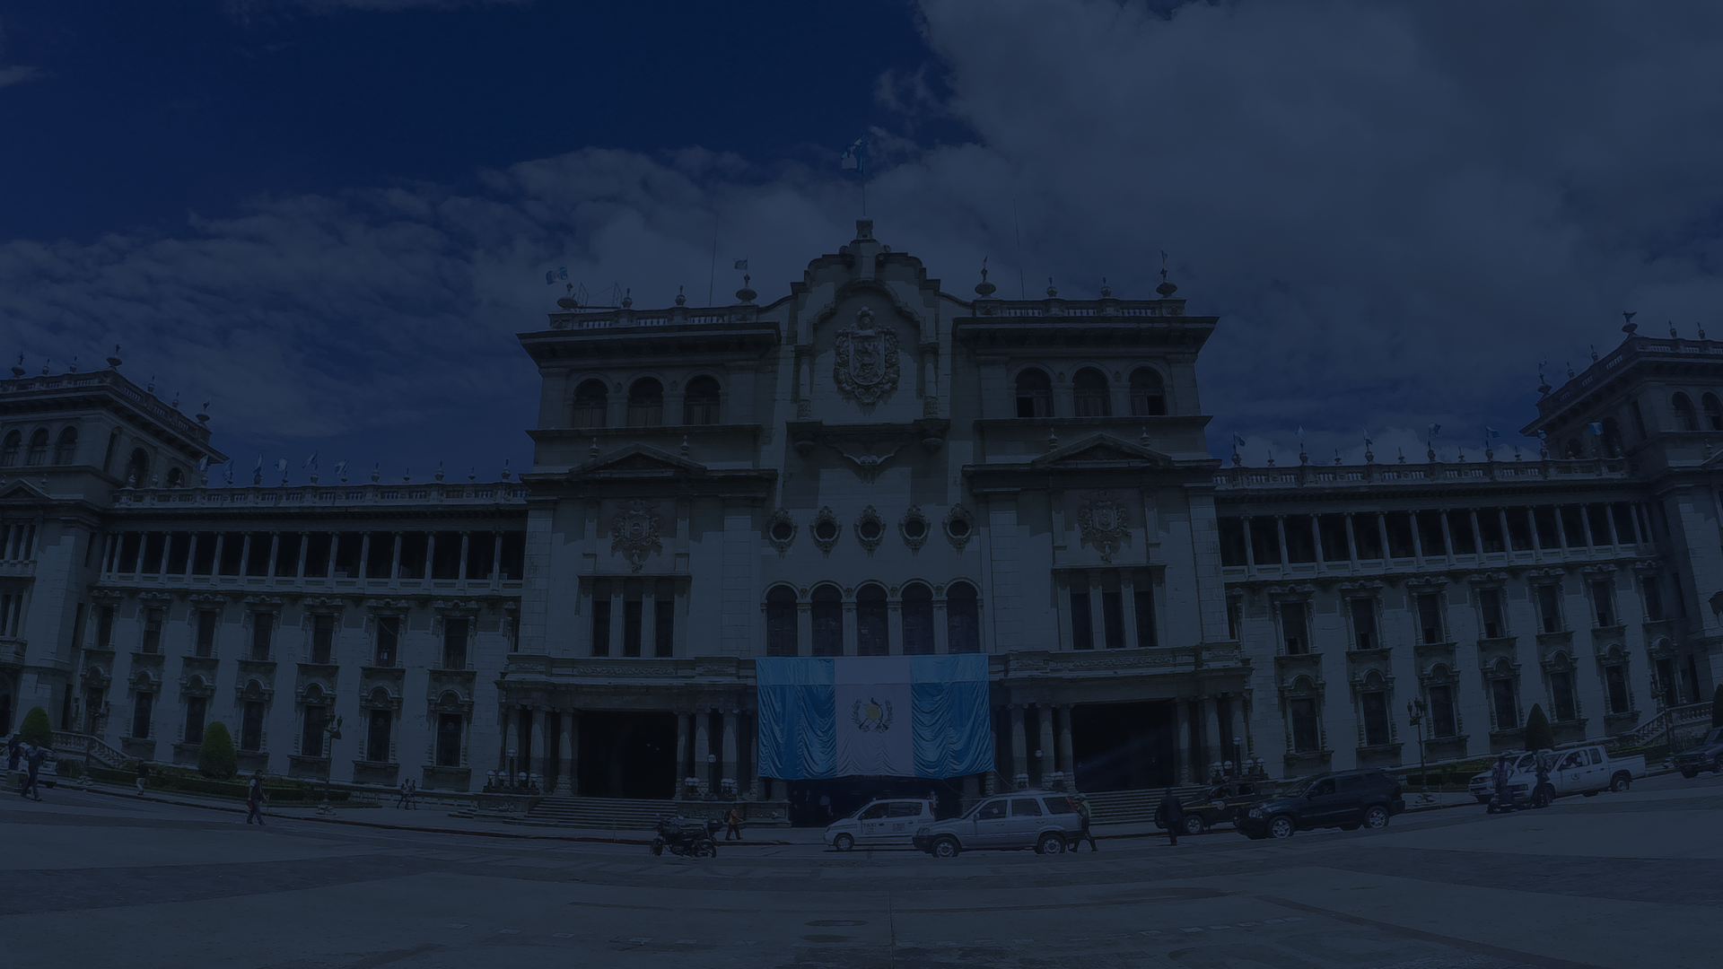

COMISIÓN
PRESIDENCIAL CONTRA LA
DISCRIMINACIÓN Y EL RACISMO
IXIMULEW WAJXAQ’I K’AT
GUATEMALA, 30 DE AGOSTO DE 2023

Slide 2
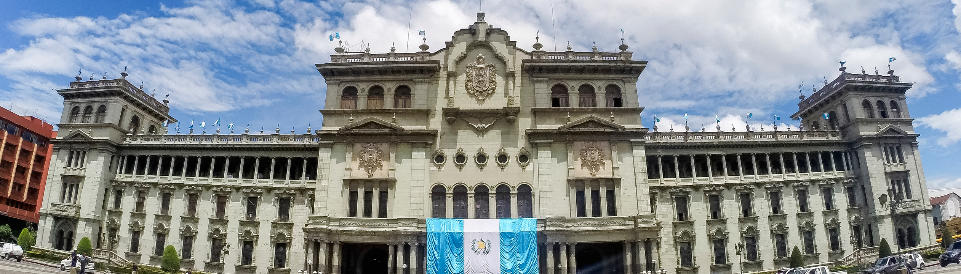
IMPORTANCIA DE LA IDENTIDAD
Y
EL DERECHO A LA AUTOIDENTIFICACIÓN

Slide 3

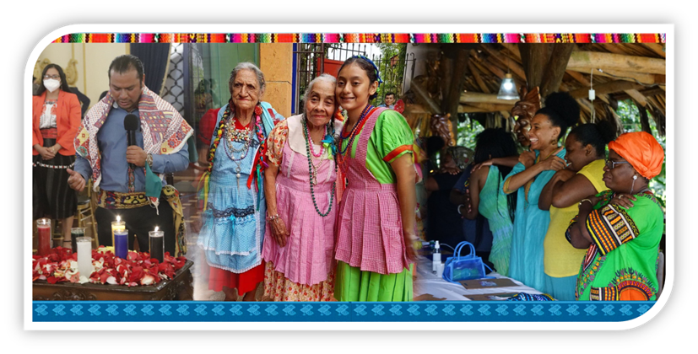
COMISIÓN PRESIDENCIAL
CONTRA LA DISCRIMINACIÓN Y EL RACISMO CONTRA LOS PUEBLOS INDÍGNAS EN GUATEMALA
IDENTIDAD
Puede entenderse como una cuestión subjetiva de elaboración personal constituida simbólicamente en la interacción con otros, con un orgullo y pertenencia del grupo.
Se puede concebir como el conjunto de referentes culturales compartidos socialmente, que dan un sentido de pertenencia. Esta identidad puede ser individual o colectiva.
También puede entenderse como el proceso psico-socio-cultural mediante el cual una persona se constituye a sí misma como parte de un grupo social determinado, con características de estilo, comportamiento y valores comunes que los diferencian de otros grupos identitarios.
#NoMásDiscriminación
#ArmoníaEnGuatemala

Slide 4
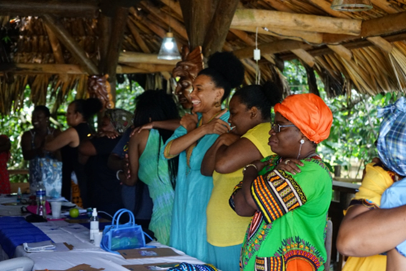
IDENTIDAD COLECTIVA
La identidad colectiva va ligada a la similitud entre los que comparten un mismo tiempo-espacio.
Depende de un nivel de estado de conciencia de las personas en sentirse, asumirse, reconocerse, aceptarse y expresar ser parte de una colectividad o de un determinado pueblo.
Desde esta perspectiva el proceso de identidad cultural, conlleva una serie de etapas que llevan finalmente a las personas a aceptar y expresar libremente su identidad colectiva.
COMISIÓN PRESIDENCIAL
CONTRA LA DISCRIMINACIÓN Y EL RACISMO CONTRA LOS PUEBLOS INDÍGNAS EN GUATEMALA
#NoMásDiscriminación
#ArmoníaEnGuatemala

Slide 5
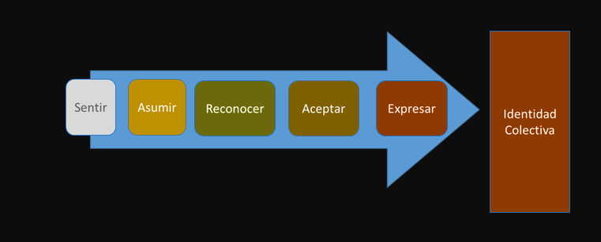
COMISIÓN PRESIDENCIAL
CONTRA LA DISCRIMINACIÓN Y EL RACISMO CONTRA LOS PUEBLOS INDÍGNAS EN GUATEMALA
PROCESO DE CONTRUCCIÓN DE IDENTIDAD
#NoMásDiscriminación
#ArmoníaEnGuatemala

Slide 6
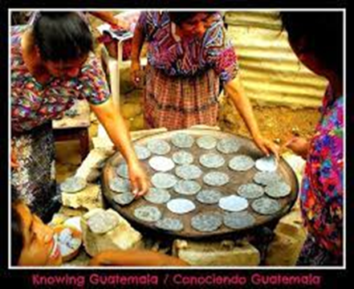
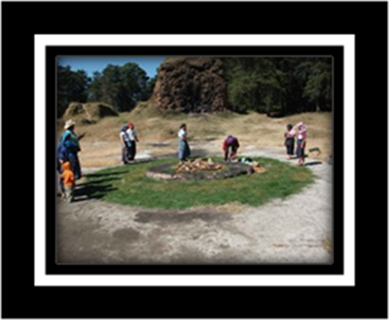
COMISIÓN PRESIDENCIAL
CONTRA LA DISCRIMINACIÓN Y EL RACISMO CONTRA LOS PUEBLOS INDÍGNAS EN GUATEMALA
IDENTIDAD DE LOS PUEBLOS INDÍGENAS
El reconocimiento de la identidad de los pueblos Indígenas es fundamental para la construcción de las unidad nacional basada en el respeto y ejercicio de los derechos políticos, culturales económicos y espirituales de todos los guatemaltecos, es un conjunto de elementos que los definen y, a su vez los hacen reconocerse como tal. Tratándose de las identidad maya, que ha demostrado una capacidad de resistencia secular a la asimilación.
#NoMásDiscriminación
#ArmoníaEnGuatemala

Slide 7
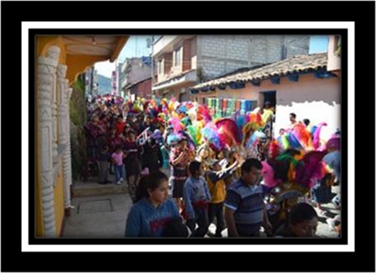
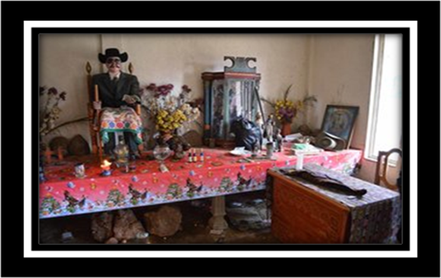
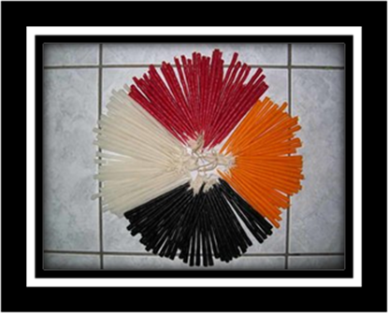
COMISIÓN PRESIDENCIAL
CONTRA LA DISCRIMINACIÓN Y EL RACISMO CONTRA LOS PUEBLOS INDÍGNAS EN GUATEMALA
Identidad Cultural
Se reconoce el derecho de las personas y de las comunidades a su identidad cultural de acuerdo a sus valores, su lenguaje y sus costumbres (Artículo 57, Constitución Política de la República de Guatemala).
La identidad cultural comprende aspectos tan diversos como la lengua, el sistema de valores de creencias, las tradiciones, los ritos, las costumbres o los comportamientos de una comunidad.
#NoMásDiscriminación
#ArmoníaEnGuatemala

Slide 8
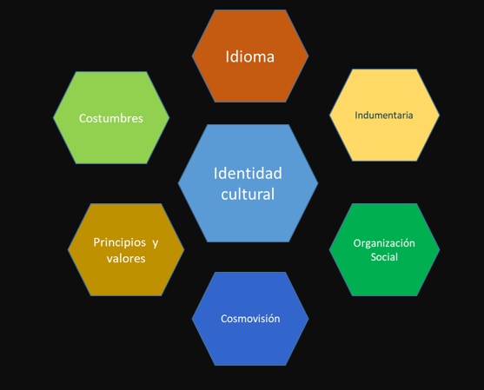
ELEMENTOS
DE IDENTIDAD
COMISIÓN PRESIDENCIAL
CONTRA LA DISCRIMINACIÓN Y EL RACISMO CONTRA LOS PUEBLOS INDÍGNAS EN GUATEMALA
#NoMásDiscriminación
#ArmoníaEnGuatemala

Slide 9
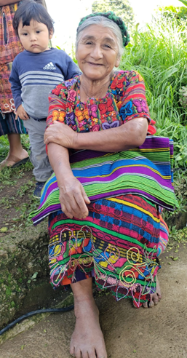
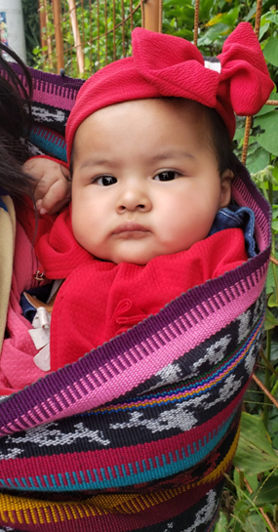
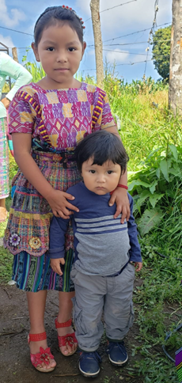
IDENTIDAD PERSONAL
Es un conjunto de características propias de una personas y la concepción que tiene de sí misma en relación al resto.
La identidad personal es individual es dinámica y abarca diferentes dimensiones de una persona.
COMISIÓN PRESIDENCIAL
CONTRA LA DISCRIMINACIÓN Y EL RACISMO CONTRA LOS PUEBLOS INDÍGNAS EN GUATEMALA
#NoMásDiscriminación
#ArmoníaEnGuatemala

Slide 10
COMISIÓN PRESIDENCIAL
CONTRA LA DISCRIMINACIÓN Y EL RACISMO CONTRA LOS PUEBLOS INDÍGNAS EN GUATEMALA
Pueblos Indígenas
“Son los pueblos originarios del territorio nacional, que descienden de las poblaciones que habitaban antes de 1524 y del establecimiento del Estado y sus actuales fronteras y que, cualquiera sea su situación jurídica, conservan sus instituciones sociales, económicas, culturales y políticas o parte de ellas”.
#NoMásDiscriminación
#ArmoníaEnGuatemala

Slide 11
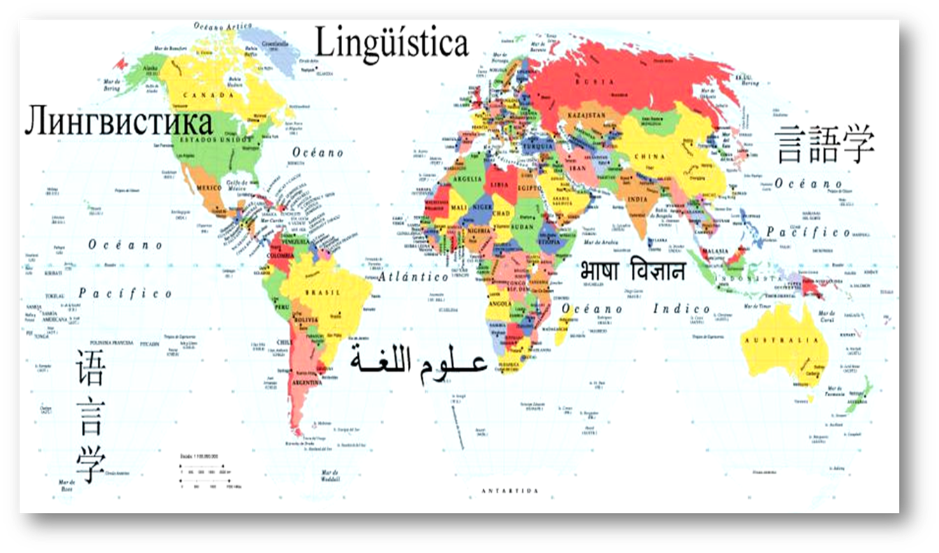
DE PRESENTACIÓN DIVERSIDAD CULTURAL
En el mundo hay una población aproximada de 6,500 millones de habitantes entre los cuales 300 millones son de pueblos originarios.
COMISIÓN PRESIDENCIAL
CONTRA LA DISCRIMINACIÓN Y EL RACISMO CONTRA LOS PUEBLOS INDÍGNAS EN GUATEMALA
#NoMásDiscriminación
#ArmoníaEnGuatemala

Slide 12
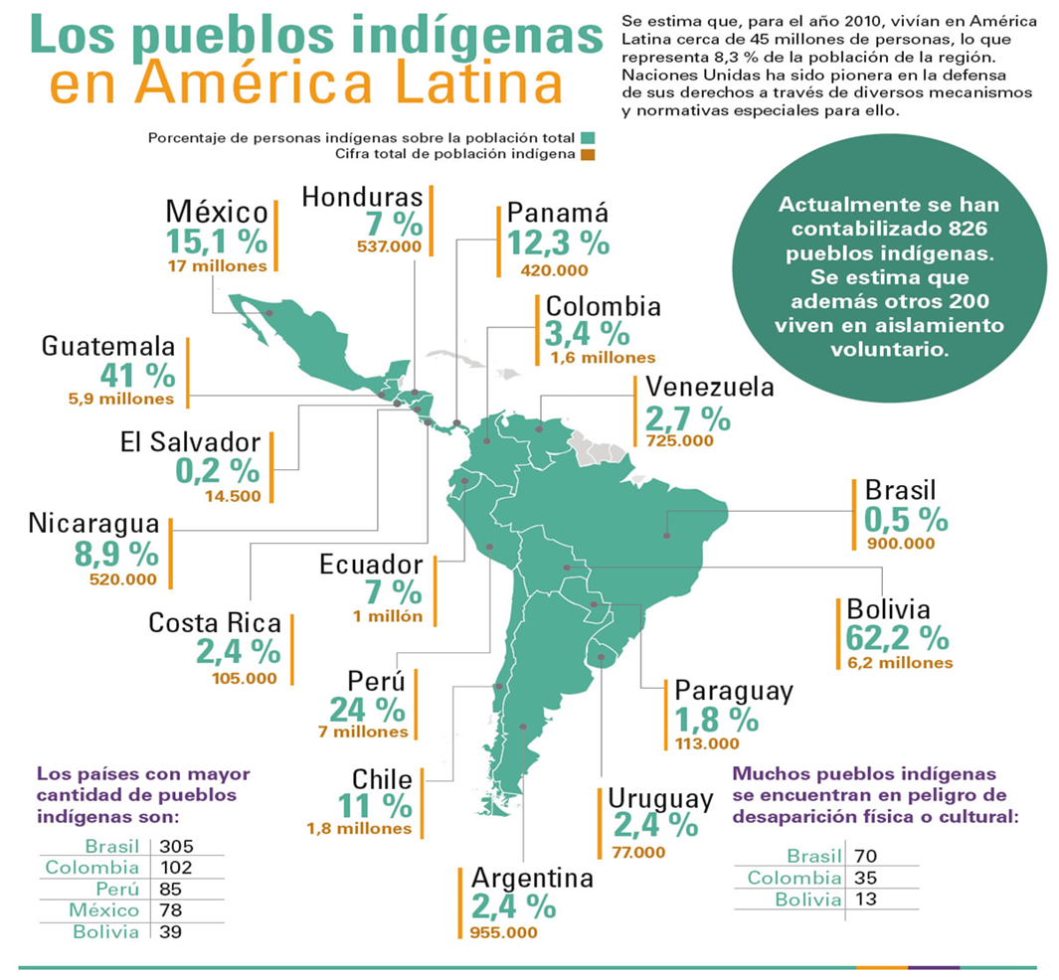
COMISIÓN PRESIDENCIAL
CONTRA LA DISCRIMINACIÓN Y EL RACISMO CONTRA LOS PUEBLOS INDÍGNAS EN GUATEMALA
#NoMásDiscriminación
#ArmoníaEnGuatemala

Slide 13
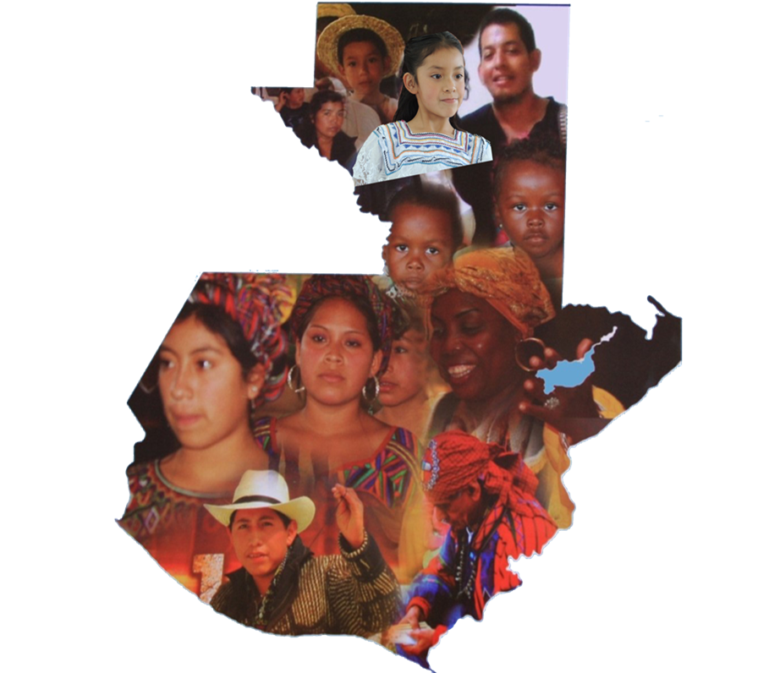
Guatemala
4 pueblos
4 culturas
4 visiones
4 realidades
22 comunidades lingüísticas 25 idiomas nacionales.
Pluricultural, Multiétnica y Multilingüe
COMISIÓN PRESIDENCIAL
CONTRA LA DISCRIMINACIÓN Y EL RACISMO CONTRA LOS PUEBLOS INDÍGNAS EN GUATEMALA
#NoMásDiscriminación
#ArmoníaEnGuatemala

Slide 14
COMISIÓN PRESIDENCIAL
CONTRA LA DISCRIMINACIÓN Y EL RACISMO CONTRA LOS PUEBLOS INDÍGNAS EN GUATEMALA
DIVERSIDAD CULTURAL DE GUATEMALA
PUEBLOS/COMUNIDADES
1. Maya
22 Comunidades lingüísticas
Achi ,Akateka, Awakateka, Chortí’, Chuj, Itza’, K’iche’, Kaqchikel, Ixil, Mopan, Q’eqchi’, Mam, Q’anjob’al , Poqomam, Poqomchi’, Chalchiteka, Uspanteka, Jakalteka, Sakapulteka, Sipakapense, Tektiteka y Tz’utujil.
2. Xinka
3. Garífuna
4. Mestizo
#NoMásDiscriminación
#ArmoníaEnGuatemala

Slide 15
AUTOIDENTIFICACIÓN
Es el ejercicio efectivo del derecho a reconocerse como parte de un pueblo, de preservar el derecho soberano y el poder de decidir quién pertenece a un pueblo indígena sin interferencia externa. (Convenido 169 de la OIT ratificado por Estado de Guatemala por medio del Decreto 9-96)
Los pueblos indígenas tienen derecho a determinar su propia identidad o pertenencia conforme a sus costumbres y tradiciones. Ello no menoscaba el derecho de las personas indígenas a obtener la ciudadanía de los Estados en que viven. (Declaración de la ONU sobre los Derechos de los Pueblos Indígenas).
COMISIÓN PRESIDENCIAL
CONTRA LA DISCRIMINACIÓN Y EL RACISMO CONTRA LOS PUEBLOS INDÍGNAS EN GUATEMALA
#NoMásDiscriminación
#ArmoníaEnGuatemala

Slide 16
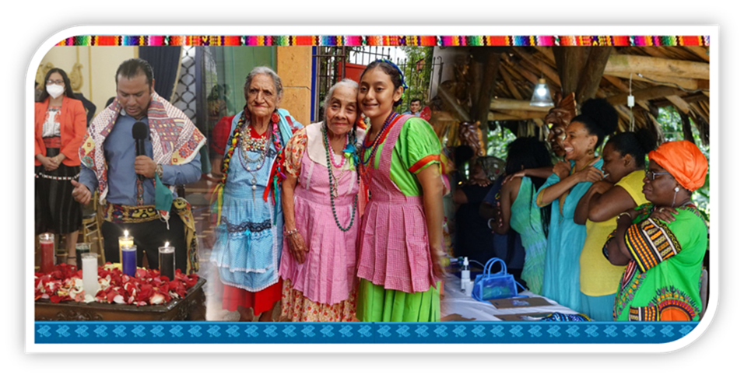
COMISIÓN PRESIDENCIAL
CONTRA LA DISCRIMINACIÓN Y EL RACISMO CONTRA LOS PUEBLOS INDÍGNAS EN GUATEMALA
PERTENENCIA
Los pueblos y las personas indígenas tienen derecho a pertenecer a una comunidad o nación indígena, de conformidad con las tradiciones y costumbres de la comunidad o nación de que se trate. No puede resultar ninguna discriminación de ningún tipo del ejercicio de ese derecho. (Declaración de la ONU sobre los Derechos de los Pueblos Indígenas).
#NoMásDiscriminación
#ArmoníaEnGuatemala

Slide 17
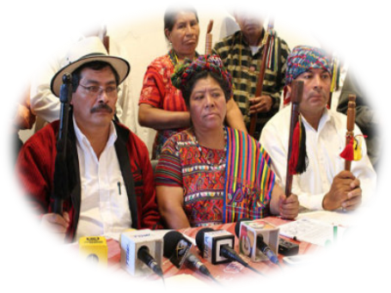
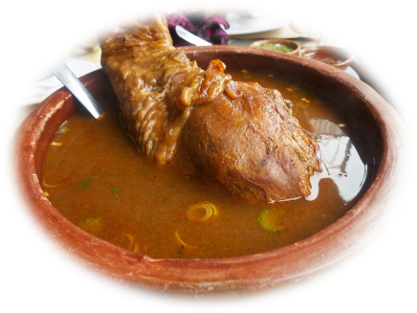
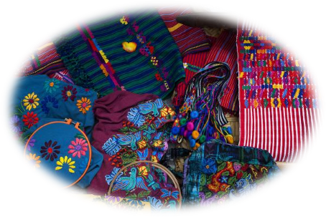
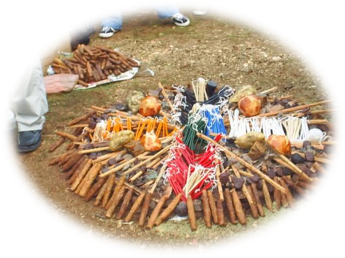
LA AUTOIDENTIFICACIÓN ES UNA DEMANDA PARA LA VISIBILIZACIÓN DE LOS PUEBLOS INDÍGENAS EN LAS ESTADÍSTICAS OFICIALES.
COMISIÓN PRESIDENCIAL
CONTRA LA DISCRIMINACIÓN Y EL RACISMO CONTRA LOS PUEBLOS INDÍGNAS EN GUATEMALA
#NoMásDiscriminación
#ArmoníaEnGuatemala

Slide 18
COMISIÓN PRESIDENCIAL
CONTRA LA DISCRIMINACIÓN Y EL RACISMO CONTRA LOS PUEBLOS INDÍGNAS EN GUATEMALA
¿QUIÉN SOY?
#NoMásDiscriminación
#ArmoníaEnGuatemala

Slide 19

IMPORTANCIA DEL EJERCICIO DEL DERECHO A LA AUTOIDENTIFICACIÓN
La autoidentificación responde al progresivo reconocimiento de los derechos individuales y colectivos de los Pueblos Indígenas, establecidos en instrumentos nacionales e internacionales ratificados por el Estado.
Además de ser un derecho, es una nueva forma para medir la diferencia cultural.
COMISIÓN PRESIDENCIAL
CONTRA LA DISCRIMINACIÓN Y EL RACISMO CONTRA LOS PUEBLOS INDÍGNAS EN GUATEMALA
#NoMásDiscriminación
#ArmoníaEnGuatemala

Slide 20

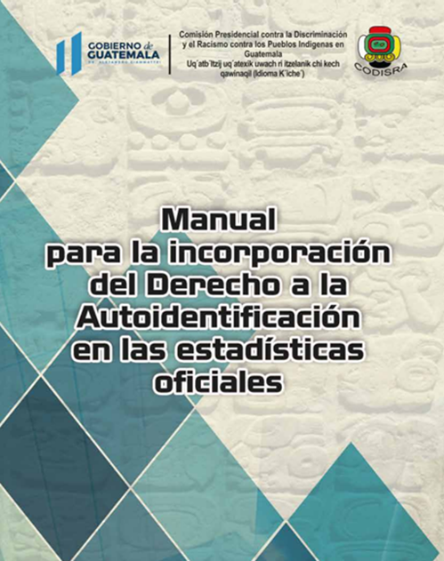
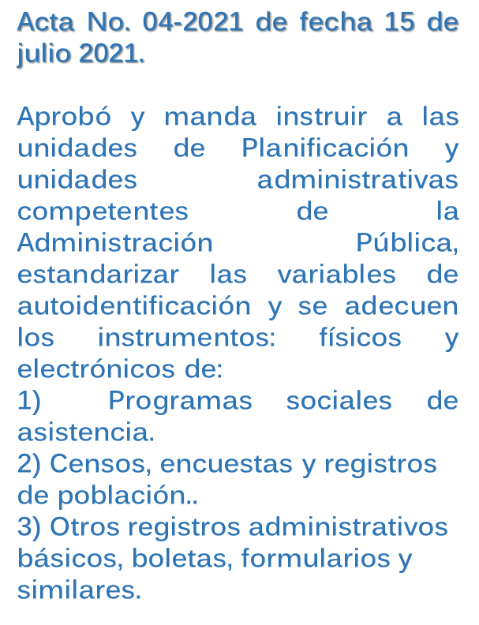
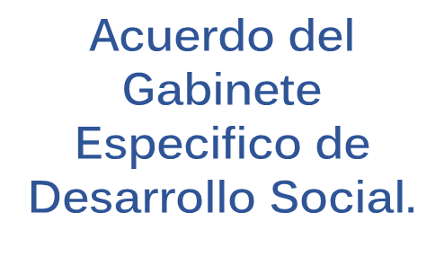
COMISIÓN PRESIDENCIAL
CONTRA LA DISCRIMINACIÓN Y EL RACISMO CONTRA LOS PUEBLOS INDÍGNAS EN GUATEMALA
#NoMásDiscriminación
#ArmoníaEnGuatemala

Slide 21
COMISIÓN PRESIDENCIAL
CONTRA LA DISCRIMINACIÓN Y EL RACISMO CONTRA LOS PUEBLOS INDÍGNAS EN GUATEMALA
GABINETE ESPECÍFICO DE DESARROLLO SOCIAL
ACCIONES ESTRATÉGICAS 2023, MESA TEMÁTICA DE PUEBLOS INDÍGENAS -GEDS-
Acción Estratégica 1. Lineamientos del Sistema Nacional de Protección Social -SNSP- con enfoque de Derechos de los Pueblos Indígenas
3.Informe final de los avances institucionales recomendaciones de la aplicación del Manual para la incorporación del Derecho de a la Autoidentificación en las estadísticas oficiales.
CODISRA, MINTRAB Y ALMG
JUNIO 2023
#NoMásDiscriminación
#ArmoníaEnGuatemala

Slide 22
COMISIÓN PRESIDENCIAL
CONTRA LA DISCRIMINACIÓN Y EL RACISMO CONTRA LOS PUEBLOS INDÍGNAS EN GUATEMALA
IMPORTANCIA DEL EJERCICIO DEL DERECHO A LA AUTOIDENTIFICACIÓN
Objetivo del Manual
Contribuir en la generación de estadísticas oficiales confiables y oportunas, que reflejen la diversidad cultural y lingüística del país, a través de la aplicación del Derecho a la Autoidentificación en los instrumentos de recopilación de la información de las principales fuentes.
CONTENIDO DEL MANUAL
Marco jurídico
Marco conceptual
Fuentes de información estadística
Derecho a la autoidentificación
Avancen en la incorporación de preguntas sobre pueblos indígenas en las fuentes e información
#NoMásDiscriminación
#ArmoníaEnGuatemala

Slide 23
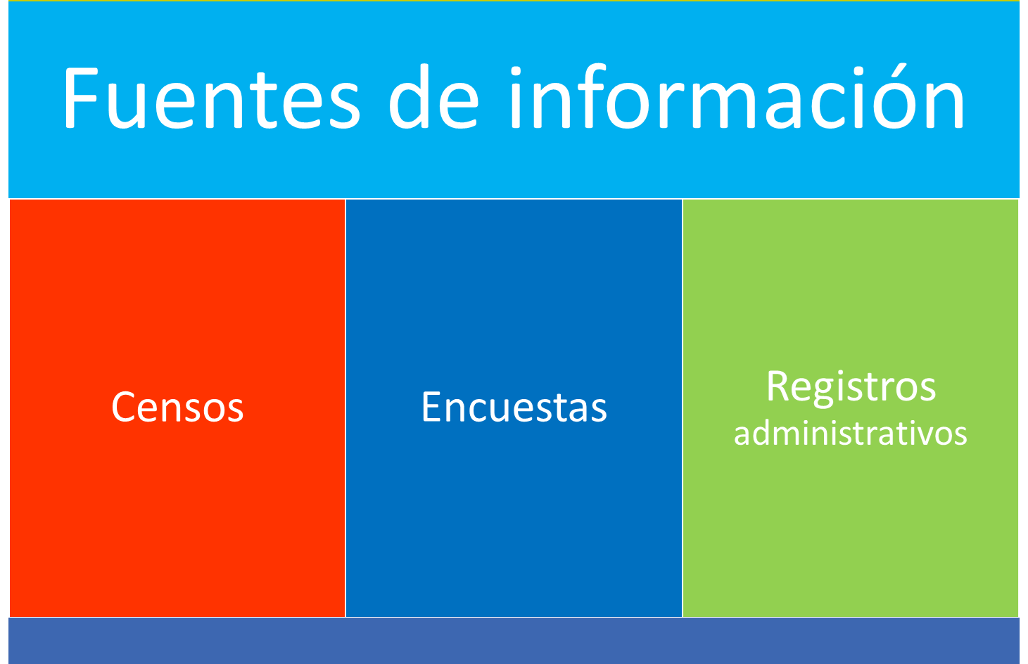
COMISIÓN PRESIDENCIAL
CONTRA LA DISCRIMINACIÓN Y EL RACISMO CONTRA LOS PUEBLOS INDÍGNAS EN GUATEMALA
#NoMásDiscriminación
#ArmoníaEnGuatemala

Slide 24
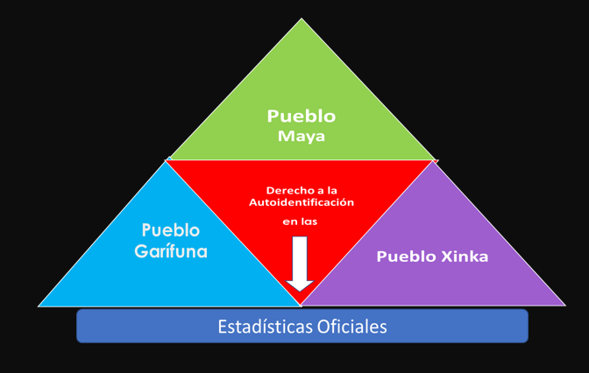
COMISIÓN PRESIDENCIAL
CONTRA LA DISCRIMINACIÓN Y EL RACISMO CONTRA LOS PUEBLOS INDÍGNAS EN GUATEMALA
DERECHO A LA AUTOIDENTIFICACIÓN
EN LAS ESTADÍSTICAS OFICIALES
#NoMásDiscriminación
#ArmoníaEnGuatemala

Slide 25
INSTRUMENTOS A UTILIZAR
COMISIÓN PRESIDENCIAL
CONTRA LA DISCRIMINACIÓN Y EL RACISMO CONTRA LOS PUEBLOS INDÍGNAS EN GUATEMALA
#NoMásDiscriminación
#ArmoníaEnGuatemala

Slide 26
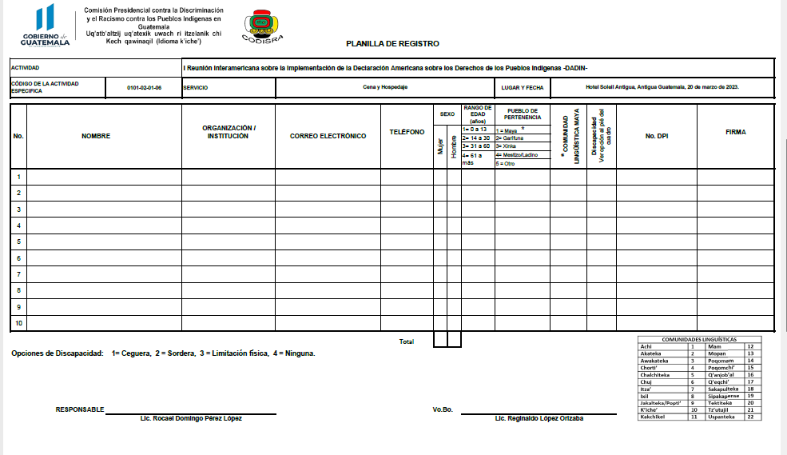
COMISIÓN PRESIDENCIAL
CONTRA LA DISCRIMINACIÓN Y EL RACISMO CONTRA LOS PUEBLOS INDÍGNAS EN GUATEMALA

Slide 27
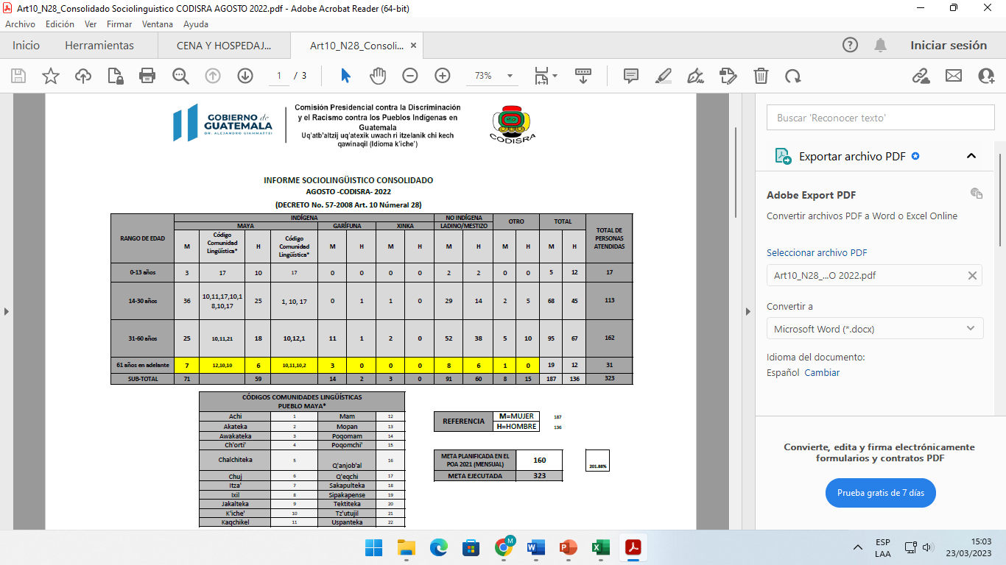
COMISIÓN PRESIDENCIAL
CONTRA LA DISCRIMINACIÓN Y EL RACISMO CONTRA LOS PUEBLOS INDÍGNAS EN GUATEMALA
#NoMásDiscriminación
#ArmoníaEnGuatemala

Slide 28
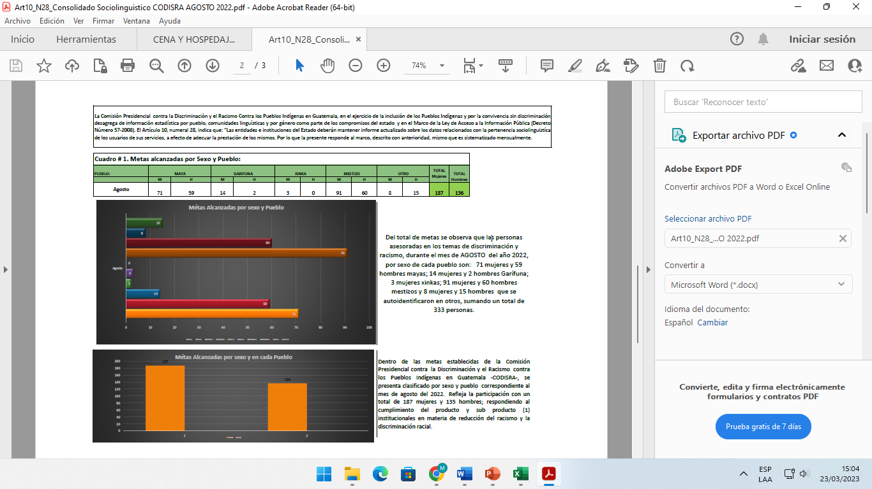
COMISIÓN PRESIDENCIAL
CONTRA LA DISCRIMINACIÓN Y EL RACISMO CONTRA LOS PUEBLOS INDÍGNAS EN GUATEMALA
¿QUIÉN SOY?
#NoMásDiscriminación
#ArmoníaEnGuatemala

Slide 29
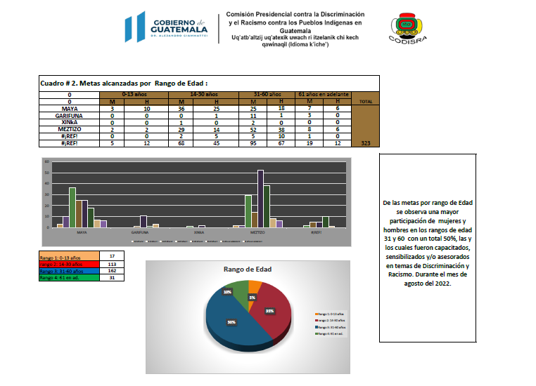
COMISIÓN PRESIDENCIAL
CONTRA LA DISCRIMINACIÓN Y EL RACISMO CONTRA LOS PUEBLOS INDÍGNAS EN GUATEMALA
#NoMásDiscriminación
#ArmoníaEnGuatemala

Slide 30
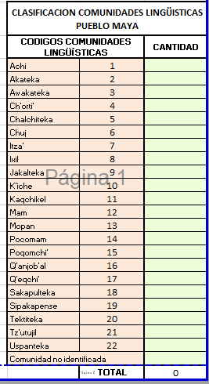
COMISIÓN PRESIDENCIAL
CONTRA LA DISCRIMINACIÓN Y EL RACISMO CONTRA LOS PUEBLOS INDÍGNAS EN GUATEMALA
#NoMásDiscriminación
#ArmoníaEnGuatemala

Slide 31
Sib’laj Maltyox
Muchas Gracias
COMISIÓN PRESIDENCIAL
CONTRA LA DISCRIMINACIÓN Y EL RACISMO CONTRA LOS PUEBLOS INDÍGNAS EN GUATEMALA
#NoMásDiscriminación
#ArmoníaEnGuatemala

Slide 32
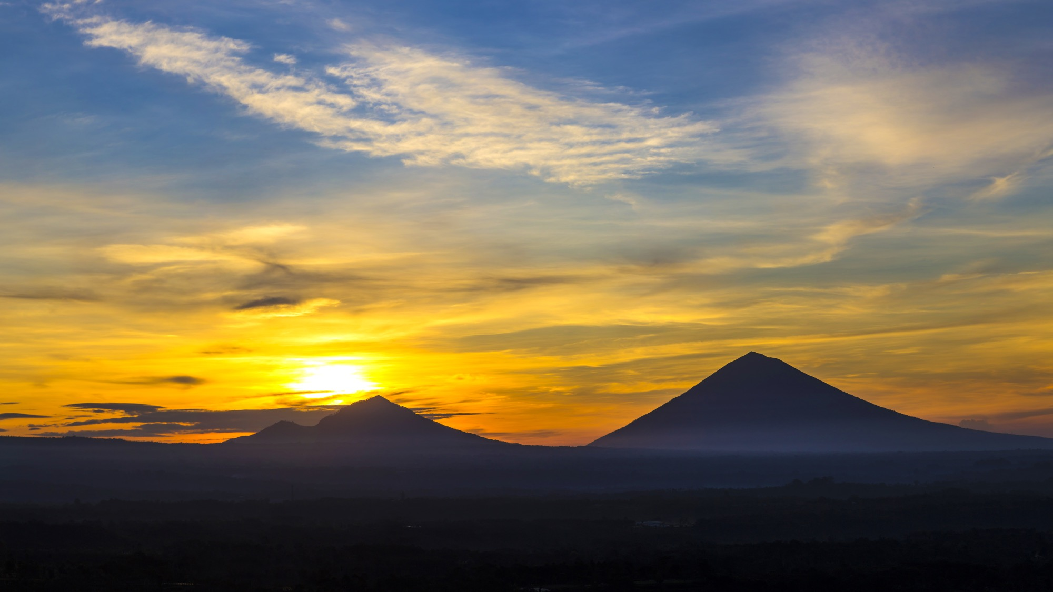
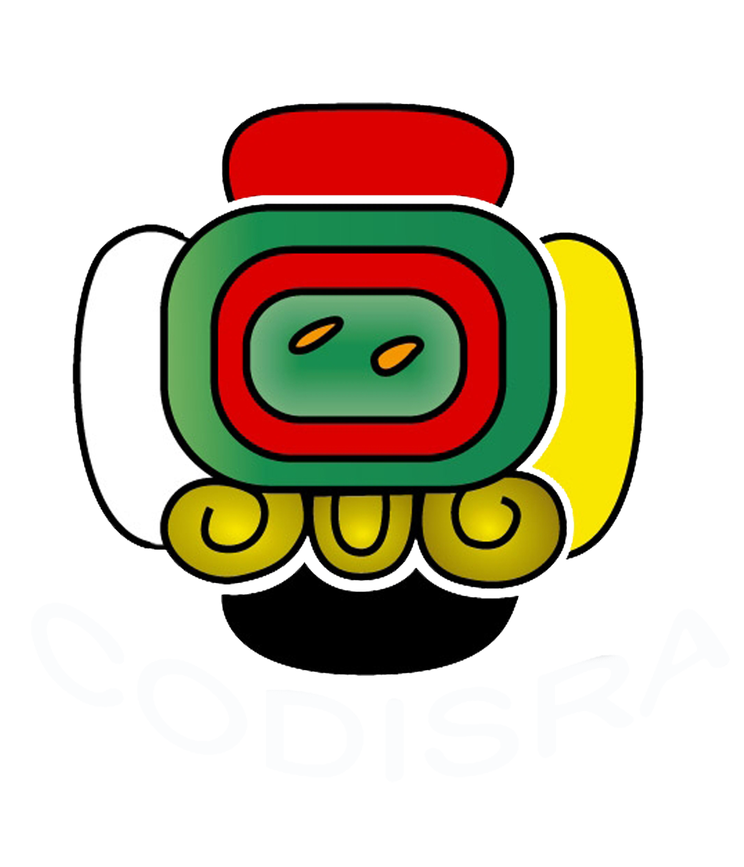
www.codisra.gob.gt

